Slide 1
UỶ BAN NHÂN DÂN QUẬN PHÚ NHUẬN
TRƯỜNG TIỂU HỌC NGUYỄN ĐÌNH CHÍNH
TOÁN
LỚP 4
KI – LÔ- MÉT VUÔNG

Slide 2
Khởi động
- Hãy kể tên các đơn vị đo diện tích mà em đã học?
* cm², dm², m².

Slide 3
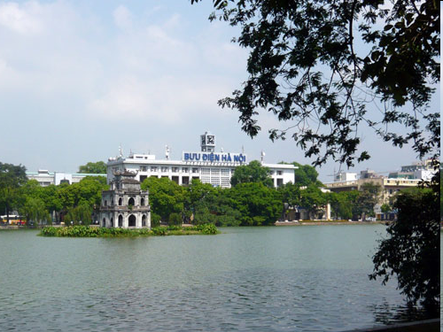
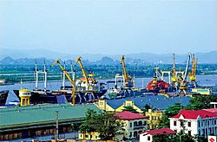
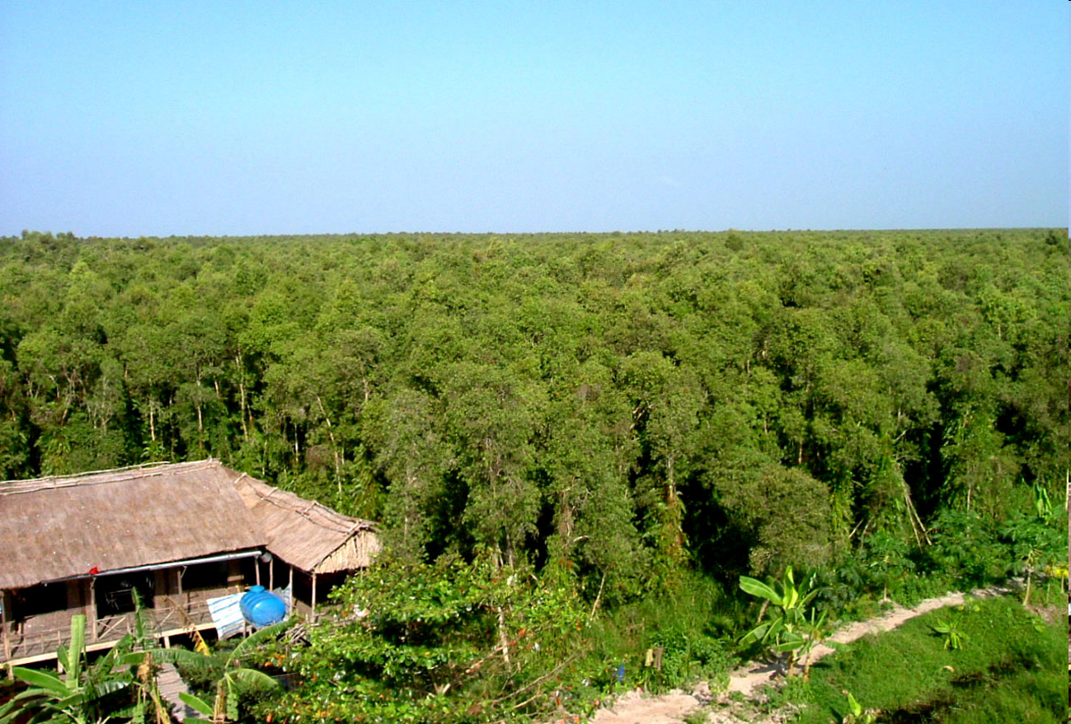
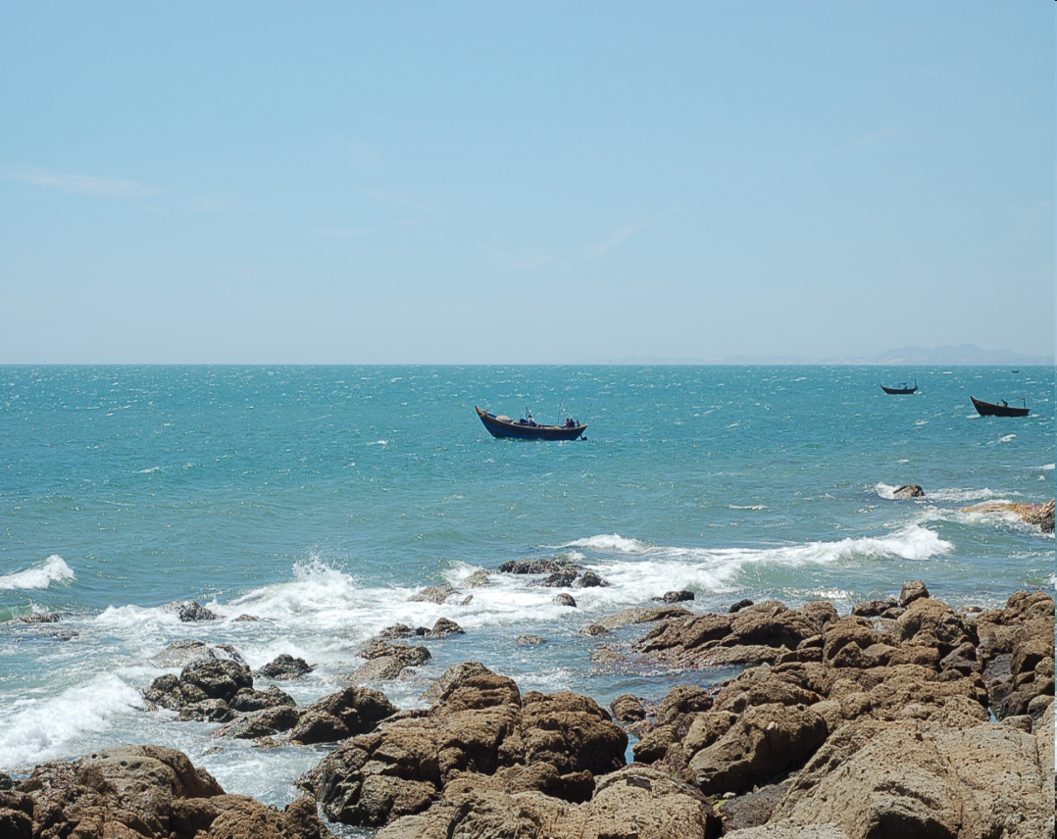
Thứ hai ngày 24 tháng 01 năm 2022
Toán
Ki-lô-mét vuông
Thành phố
Hải Phòng
Khu rừng
Thủ đô Hà Nội
Vùng biển
* Để đo diện tích lớn như diện tích một thành phố, một khu rừng hay một vùng biển,… người ta thường dùng đơn vị: ki-lô-mét vuông

Slide 4
Thứ hai ngày 29 tháng 01 năm 2022
Toán
Ki-lô-mét vuông

Slide 5
1km² = 1 000 000 m²
1000 000m² = 1km²
1 ki-lô-mét vuông
1km
* Ví dụ: Diện tích thủ đô Hà Nội (theo số liệu năm 2002) là 921 km² .
- Ki-lô-mét vuông là diện tích của hình vuông có cạnh dài 1km.
* Diện tích thủ đô Hà Nội (theo số liệu năm 2009) là 3325 km².
- Ki-lô-mét vuông viết tắt là:
km²

Slide 6
Bài 1: Viết số hoặc chữ thích hợp vào ô trống:
Đọc | Viết
Bốn trăm hai mươi lăm ki-lô-mét vuông
Hai nghìn không trăm chín mươi ki-lô-mét vuông
425km²
2090km²
Chín trăm hai mươi mốt ki-lô-mét vuông
921km²
Ba trăm hai mươi bốn nghìn ki- lô-mét
vuông
324 000 km²

Slide 7
* Bài 2. Viết số thích hợp vào chỗ chấm:
900
9m² = dm²
....
4m² 25dm² = dm²
425
....
3 000 000
3km² = m²
....
6
600dm² = m²
...
5
....
500cm² = dm²
5
5 000 000m² = km²
....

Slide 8
* Bài 3: Người ta xây khu công nghiệp trên một khu đất hình chữ nhật có chiều dài 5km và chiều rộng 2km. Hỏi diện tích của khu công nghiệp đó bằng bao nhiêu ki-lô-mét vuông?
Tóm tắt
Bài giải
a = 5 km
Diện tích của khu công nghiệp
hình chữ nhật là:
5 x 2 = 10 (km²)
Đáp số : 10 km²
b = 2 km
S = … km²?

Slide 9
Bài 4:
Đánh dấu (x) vào ô trống đặt dưới số đo thích hợp để chỉ:
a) Diện tích của một trang sách Toán 4 khoảng:
4dm²
2500cm²
4m²
X
b) Diện tích của Thủ đô Hà Nội (theo số liệu năm 2011) khoảng:
3329cm²
3329dm²
3329km²
X

Slide 10
Troø chôi
Ai nhanh - ai đúng

Slide 11
Chọn phương án đúng
Câu 1
A. 1km² = 1 000 000 m²
B. 1 000 m² = 1 km²
C. 1m² = 10 dm²

Slide 12
Chọn phương án đúng
Câu 2
Diện tích phòng học:
A. 81 cm²
B. 40 m²
C. 900 dm²

Slide 13
Chọn phương án đúng
Câu 3
Diện tích nước Việt Nam:
A. 5 000 000 m²
B. 324 000 dm²
C. 331 212 km²

Slide 14
CHÀO CÁC EM!

Slide 15
UỶ BAN NHÂN DÂN QUẬN PHÚ NHUẬN
TRƯỜNG TIỂU HỌC NGUYỄN ĐÌNH CHÍNH
TOÁN 4
LUYỆN TẬP

Slide 16
Bài 1: Viết số thích hợp vào chỗ chấm:
10 km² = m²
10 000 000
....
50m² = dm²
5000
....
201 000
2010m² = dm²
....
2
2 000 000m² = km²
...
91200
....
912m² = dm²
51
....
51 000 000m² = km²

Slide 17
Bài 2: Viết số thích hợp vào ô trống (theo mẫu):
Số | m² | dm² | cm²
1 980 000dm² | 19800
90 000 000cm²
98 000 351m²
1 980 000 000
9000
900 000
9 800 035 100
980 003 510 000

Slide 18
Bài 3: Viết vào ô trống:
Hình chữ nhật | (1) | (2) | (3)
Chiều dài | 8km | 8000m | 13000m
Chiều rộng | 5km | 6km | 11000m
Diện tích
=8km
=13km
=11km
40km²
48km²
143km²

Slide 19
Bài 4: Khoanh vào chữ đặt trước câu trả lời đúng:
Một khu rừng hình vuông có cạnh bằng 5000m. Diện tích của khu rừng là:
A. 20 000m²
B. 25000m²
C. 25km²
D. 2km² 5000m²

Slide 20
CHÀO CÁC EM!

